Slide 1
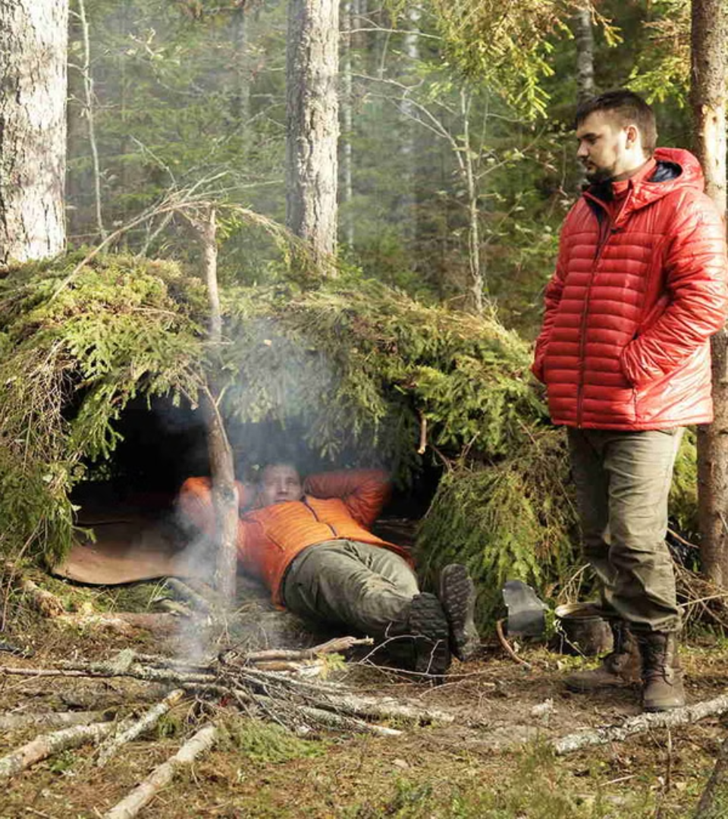
Выживание в автономных условиях
newUROKI.net
Навыки выживания в автономных условиях чрезвычайно важны для обеспечения безопасности и благополучия человека в случае возникновения чрезвычайной ситуации вдали от благ цивилизации. Эта презентация призвана обучить старшеклассников 11 класса основным аспектам безопасного поведения и правильным действиям при автономном пребывании в природной среде.
Презентация для урока ОБЗР в 11 классе по теме: «Выживание в автономных условиях»
«Новые УРОКИ» newUROKI.net
Всё для учителя – всё бесплатно!

Slide 2
newUROKI.net
Порядок действий при потере ориентации в природной среде
1
Оценка ситуации
Первым шагом при потере ориентации является осознание сложившейся ситуации и оценка собственных ресурсов. Необходимо проанализировать, какие средства для выживания и навигации имеются в наличии.
2
Определение местоположения
Затем следует попытаться определить свое местонахождение, используя природные ориентиры, карту (если она есть) и компас. Это поможет сформировать план дальнейших действий.
3
Организация убежища
Важно как можно скорее организовать надежное укрытие, которое защитит от неблагоприятных природных условий и хищников. Это позволит сохранить здоровье и силы для дальнейших действий.

Slide 3
newUROKI.net
Источники опасности в автономных условиях
1
Дикие животные
2
Экстремальные погодные условия
3
Травмы и заболевания
Встреча с опасными хищниками, такими как медведи, волки или ядовитые змеи, может представлять серьезную угрозу для жизни. Необходимо знать, как правильно реагировать на появление диких животных.
Холод, жара, дождь, снег и ветер могут быстро истощить человека, если не предпринимать соответствующих мер защиты. Знание способов адаптации к различным климатическим факторам жизненно важно.
Возможные травмы и болезни, такие как порезы, ушибы, пищевое отравление или обезвоживание, требуют оказания первой помощи и своевременного лечения.

Slide 4
newUROKI.net
Сооружение временного убежища
Выбор места
Материалы
Конструкция
Для строительства убежища необходимо выбрать защищенное от ветра, дождя и снега место, желательно рядом с источником воды и топлива.
Основными строительными материалами могут служить ветки, листва, кора деревьев, камни, снег. Важно, чтобы они обеспечивали достаточное утепление и защиту.
Убежище должно быть прочным, иметь удобный вход и возможность разведения огня внутри. Оно должно плотно закрываться, чтобы предотвратить попадание ветра, осадков и насекомых.

Slide 5
newUROKI.net
Добывание воды и пищи
Поиск воды
Ключевым фактором выживания является наличие чистой питьевой воды. Необходимо уметь находить естественные источники, такие как ручьи, озера и родники, а также применять методы сбора и очистки воды.
Добыча пищи
Для восполнения энергозатрат необходимо знать, какие дикорастущие растения, ягоды и грибы являются съедобными, а также уметь ловить рыбу и охотиться на мелких животных.
Сохранение пищевых запасов
Собранную пищу следует правильно хранить, чтобы предотвратить порчу и обеспечить доступ к ней в любое время.

Slide 6
newUROKI.net
Защита от неблагоприятных климатических факторов
Разведение огня
Подходящая одежда
Надежное укрытие
Умение разводить и поддерживать огонь является жизненно важным навыком для согрева, приготовления пищи и отпугивания диких животных.
Правильно подобранная и утепленная одежда защитит от воздействия холода, ветра, дождя и снега.
Прочное и герметичное убежище поможет сохранить тепло тела и обезопасит от неблагоприятных погодных условий.

Slide 7
newUROKI.net
Первая помощь при перегревании, переохлаждении и обморожении
Признаки и симптомы
Важно знать, как распознать признаки перегревания, переохлаждения и обморожения, чтобы своевременно оказать помощь.
Первая помощь
Необходимо уметь правильно оказывать первую помощь при каждом из этих состояний, чтобы предотвратить их ухудшение и обеспечить безопасность пострадавшего.
Профилактика
Для предотвращения неблагоприятных воздействий важно соблюдать меры предосторожности и следовать рекомендациям по адаптации к природным условиям.

